Slide 1
유자차
Unbelievable 자율주행 자동차

Slide 2
ㄴㄴㄴㅁ
Member
장성환, 정한별, 문한나,
정상용, 하성용, 이우석
Contents
Progress - MAP
Progress - MCU
Progress – FPGA
Progress - DSP
Progress – Hardware
Career Goals
Details
각자의 자료 PPT를 이용하여 설명.

Slide 3
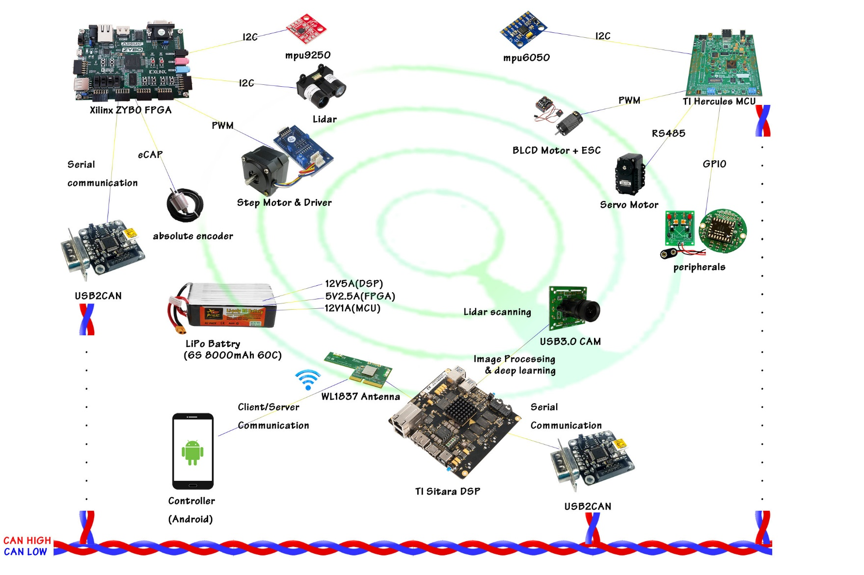
Progress - MAP

Slide 4
Progress - MCU
Mpu6050 : 가속도 센서를 이용한 현재속도 측정
BLDC_motor : PWM을 이용한 속도 제어
Servo : 핸들 조향각 제어
Peripherals : 전조등, 방향지시등, 비프음
CAN : 통신방식

Slide 5
Progress - FPGA
Mpu9250 : Yaw 값을 이용한 방위 측정
Lidar_garmin : lidar를 이용한 물체 감지
Step_motor : lidar를 360도 감지하기 위한 모터제어
eCAP : 회전 시, 라이더의 오차 보정 엔코더
CAN : 통신방식

Slide 6
Progress - DSP
USB3.0 CAM : Cam을 이용한 차선,표지판 등 감지
WL1837 Antenna : 원격조정을 위한 와이파이 안테나 모듈
DSP : 병렬처리를 위한 프로세스 구현
eCAP : 회전 시, 라이더의 오차 보정 엔코더
CAN : 통신방식,
Wi-Fi : 어플을 이용한 자동차 원격제어

Slide 7
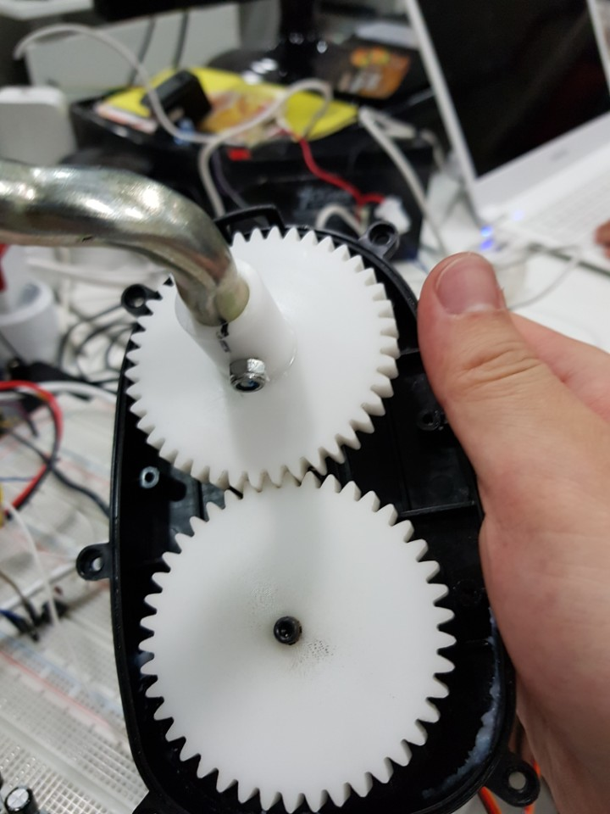
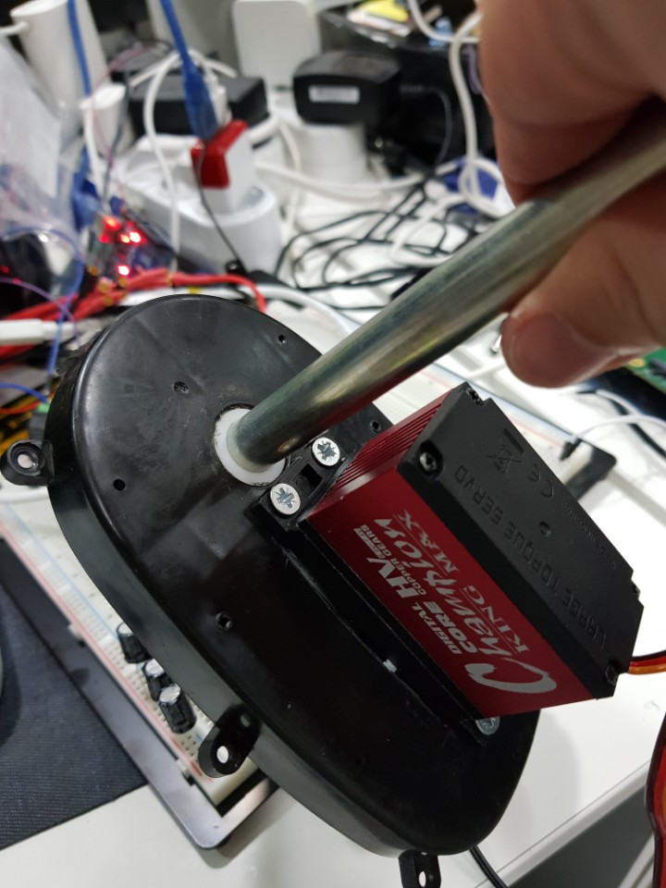
Progress – 조향 제어 Hardware

Slide 8
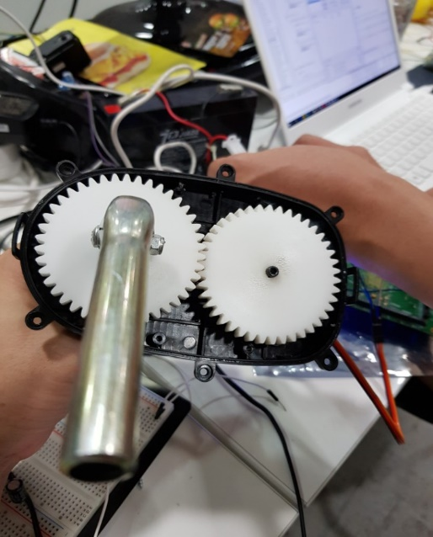
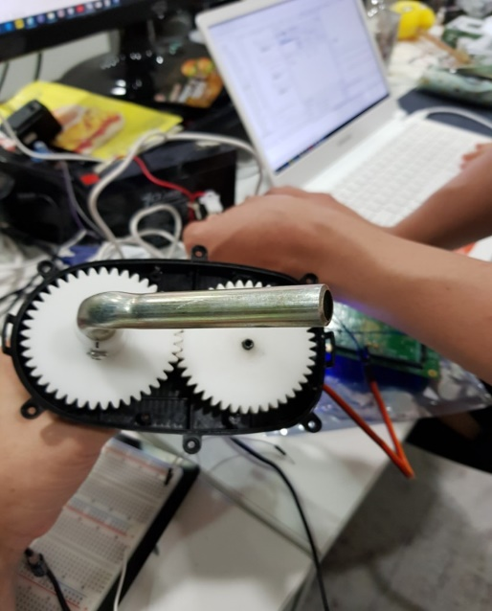
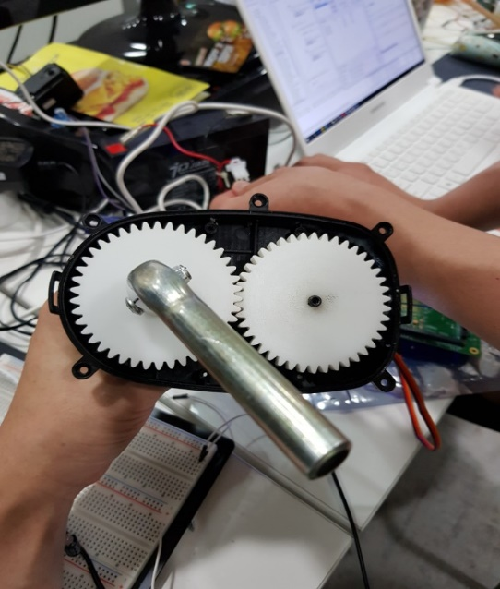
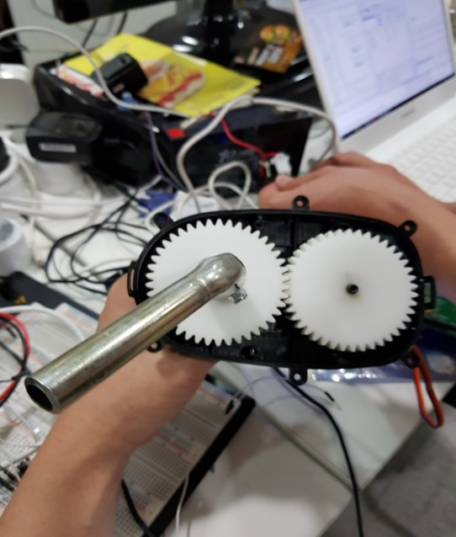
Progress – 조향 실험 결과
중립 제어
최대 우향 제어
우향 45도 제어
좌향 45도 제어

Slide 9
Career Goals
유자차
MCU
FPGA
RTOS
- 조향 및 통신 등의 구현되어 있는 코드 통합 필요
Step Motor
- 라이다 스캔용 모터
Configuration
- 각 부품 위치선정 및 전제적인 구성 필요
Communocations
- 각 보드와의 통신 Protocol 테스트 필요
Machine Learning
- Machine Learning 통합 테스트 필요
- DSP CAM과 Lidar를 이용한 주행학습 데이터 필요
DSP
Hardware

